Slide 1
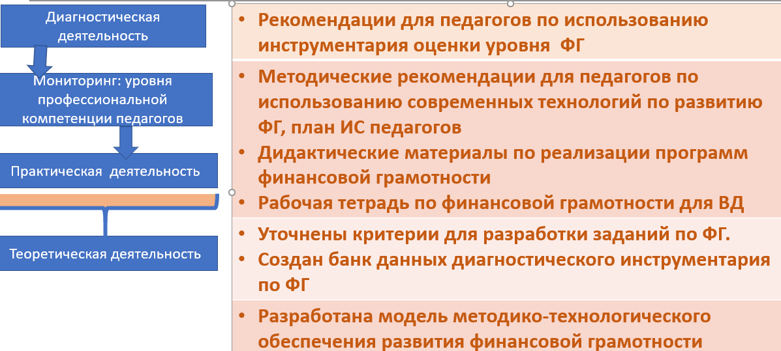
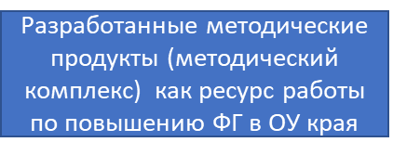
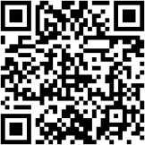
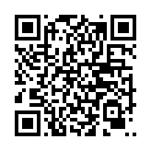
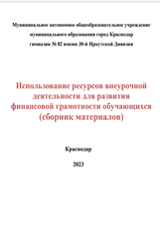
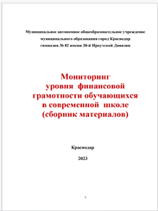
Методико-технологическое обеспечение развития финансовой грамотности обучающихся в условиях непрерывного образования («Школа финансовой грамотности обучающихся»)»
Муниципальное автономное общеобразовательное учреждение муниципального образования город Краснодар
гимназия № 82 имени 30-й Иркутской Дивизии
РАЗРАБОТАННЫЕ МАТЕРИАЛЫ
Сетевой партнер
Эффекты апробации МО г. Краснодар
Средняя общеобразовательная школа № 61 имени Героя Советского Союза Дмитрия Лавриненко МО г. Краснодара
Расширение содержания образования
Кружки, тематические летние площадки, взаимодействие с ВУЗАми (профильные программы)
Организация обучения для педагогов ОУ и зам. руководителей ОУ
Эффективный обмен ресурсами в целях повышения качества образования
Создание кадрового резерва специалистов
Выпускники школ- студенты ВУЗов по приоритетным экономическим направлениям края
Эффекты апробации
Работа с одаренными обучающимися
Наличие победителей очной олимпиады по финансовой грамотности
ОБУЧАЮЩИЙ КАНАЛ В «СФЕРУМЕ»
«ФИНСОВА-ВСЕ О ФИНАНСАХ»
Разработаны нормативно-правовые акты по реализации ФГ
Созданы условия для повышения проф. компетенции педагогов
Повышение уровня финансовой грамотности обучающихся
ПУБЛИКАЦИИ КИП
Эффекты проекта
Уровень ФГ
Удовлетворенность качеством ИД
Проф. компетенции
Единство образовательного пространства
Обеспечение доступности финансового образования
Расширение сети ОО, реализующих программы по ФГ
Результаты проекта могут быть использованы для разработки модульной программы повышения квалификации заместителей директоров и директоров школ «Проектирование методико- технологического обеспечения развития финансовой грамотности обучающихся в условиях непрерывного образования».

